Slide 1






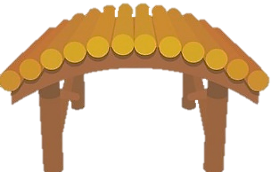



Slide 2



Slide 3







Slide 4




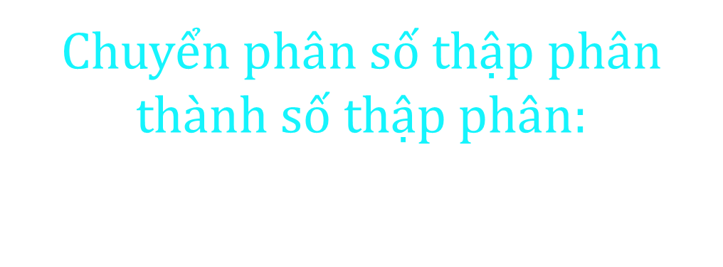
Chuyển phân số thập phân thành số thập phân:
$$\frac{38}{10}$$
A. 8,3
C. 3,08
B. 3,18
D. 3,8

Slide 5

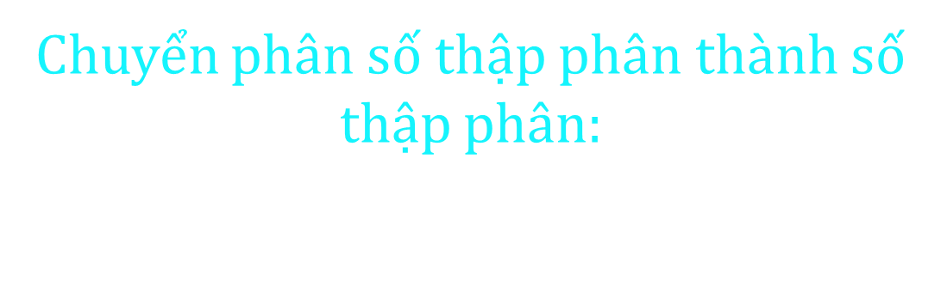
Chuyển phân số thập phân thành số thập phân:
$$\frac{225}{100}$$
A. 2,25
C. 2,45
B. 2,55
D. 2,05

Slide 6
Viết số thập phân sau:
Không phảy năm trăm mười lăm
A. 0,155
C. 0,515
B. 0,551
D. 0,15

Slide 7
Trận mưa đêm qua đã khiến cây cầu bắc qua sông bị sập. Các bạn hãy cùng chúng mình vượt qua các thử thách để giúp xây lại cây cầu nhé!

Slide 8







Slide 9



Yêu cầu cần đạt
Nhận biết được cách so sánh và so sánh được các số thập phân.
Vận dụng được việc so sánh các số thập phân để giải quyết tình huống thực tế.

Slide 10


Slide 11




Quan sát hình ảnh 3 cây cầu, cho ta thấy được những gì?

Slide 12



a)
Làm thế nào để biết trong ba cây cầu đó, cây cầu nào dài nhất nhỉ?
Đây là chiều dài ba cây cầu ở ba miền đất nước ta đấy!
Ta cần so sánh các số thập phân là số đo chiều dài các cây cầu.

Slide 13
Ta có: 3,5 km = 3 500 m
2,75 km = 2 750 m.
Vì 3 500 m > 2 750 m nên ta có: 3,5 km > 2,75 km. Vậy:
3,5 > 2,75 (phần nguyên có 3 > 2).

Slide 14

Trong hai số thập phân có phần nguyên khác nhau, số thập phân nào có phần nguyên lớn hơn thì số đó lớn hơn.

Slide 15
Ta có: 2,75 km = 2 750 m;
2,29 km = 2 290 m.
Vì 2 750 m > 2 290 m nên ta có: 2,75 km > 2,29 km. Vậy:
2,75 > 2,29 (phần nguyên bằng nhau, hàng phần mười có 7 > 2).

Slide 16
Trong hai số thập phân có phần nguyên bằng nhau, số thập phân nào có hàng phần mười lớn hơn thì số đó lớn hơn.

Slide 17

b)
Muốn so sánh hai số thập phân, ta có thể làm như sau:
Nếu phần nguyên của hai số đó khác nhau thì số thập phân nào có phần nguyên lớn hơn thì số đó lớn hơn.
Nếu phần nguyên của hai số đó bằng nhau thì so sánh phần thập phân, lần lượt từ hàng phần mười, hàng phần trăm, hàng phần nghìn,...; đến một hàng nào đó, số thập phân có chữ số ở hàng tương ứng lớn hơn thì số đó lớn hơn.
Nếu phần nguyên và phần thập phân của hai số thập phân bằng nhau thì hai số đó bằng nhau.

Slide 18



Ví dụ:
2001,2 > 1999,7 (vì 2001 > 1999)
78,469 < 78,5
(vì phần nguyên bằng nhau, ở hàng phần mười có 4<5)
630,72 > 630,70
(vì phần nguyên bằng nhau, hàng phần mười bằng nhau, ở hàng phần trăm có 2>0)

Slide 20


Slide 21
1
So sánh hai số thập phân.
37,29 và 36,92
b) 135,74 và 135,75
c) 89,215 và 89, 215
37,29 > 36,92
135,74 < 135,75
89,215 = 89, 215

Slide 23
2
Sắp xếp các số 3,604; 2,875; 2,857; 3,106 theo thứ tự từ bé đến lớn.
Ta có: 2,857 < 2,875 < 3,106 < 3,604.
Vậy các số được sắp xếp theo thứ tự từ bé đến lớn là:
2,857; 2,875; 3,106; 3,604.

Slide 25
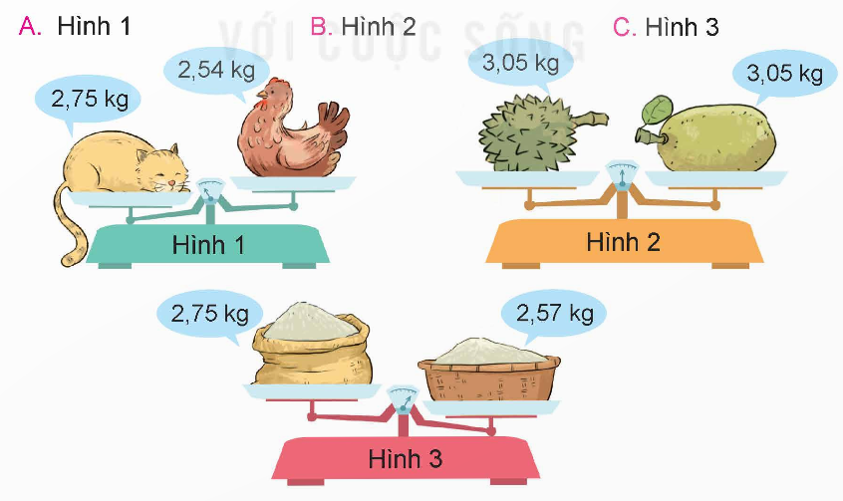
3
Chọn câu trả lời đúng.
Trong ba chiếc cân như hình dưới đây, có một chiếc cân bị sai.
Ta có 2, 75 kg > 2,57 kg nhưng đĩa cân ở bên phải thấp hơn đĩa cân bên trái.
Vậy chiếc cân ở hình 3 sai.

Slide 27


Slide 28
Em hãy nhắc lại các so sánh các số thập phân

Slide 29


So sánh
số thập phân
So sánh phần nguyên trước
So sánh phần thập phân sau
So sánh phần mười
So sánh phần trăm
So sánh phần nghìn
…

Slide 30
Cảm ơn các bạn đã giúp chúng mình xây cầu nhé

